Slide 1
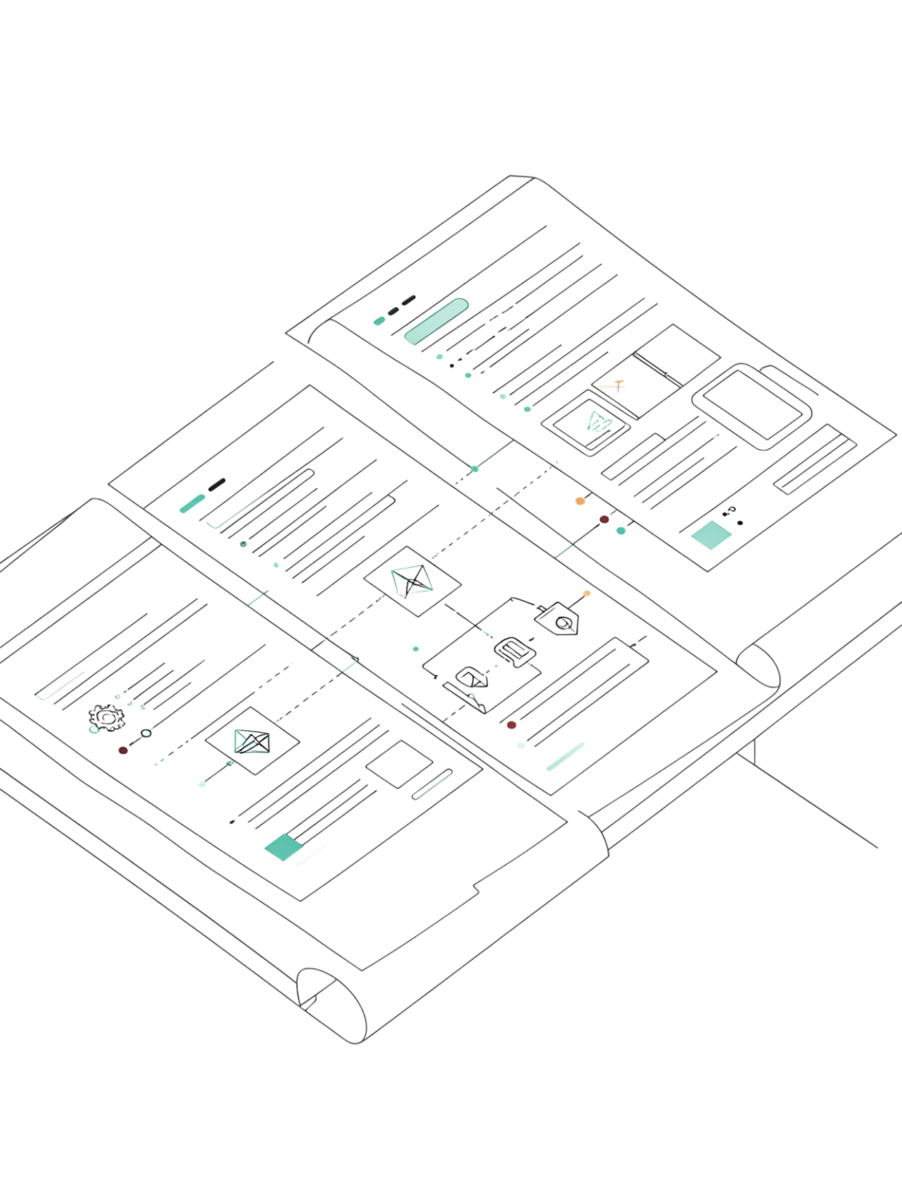
Зачем различать виды документации
В разных проектах требования описываются по-разному: техническое задание, спецификация, User Story, Use Case. Каждый документ решает свою задачу и содержит информацию разного уровня детализации.
Тестировщик должен понимать не только что требуется, но и в какой форме это зафиксировано — чтобы правильно интерпретировать требования и не ожидать от краткой истории той же подробности, что от детального сценария.

Slide 2
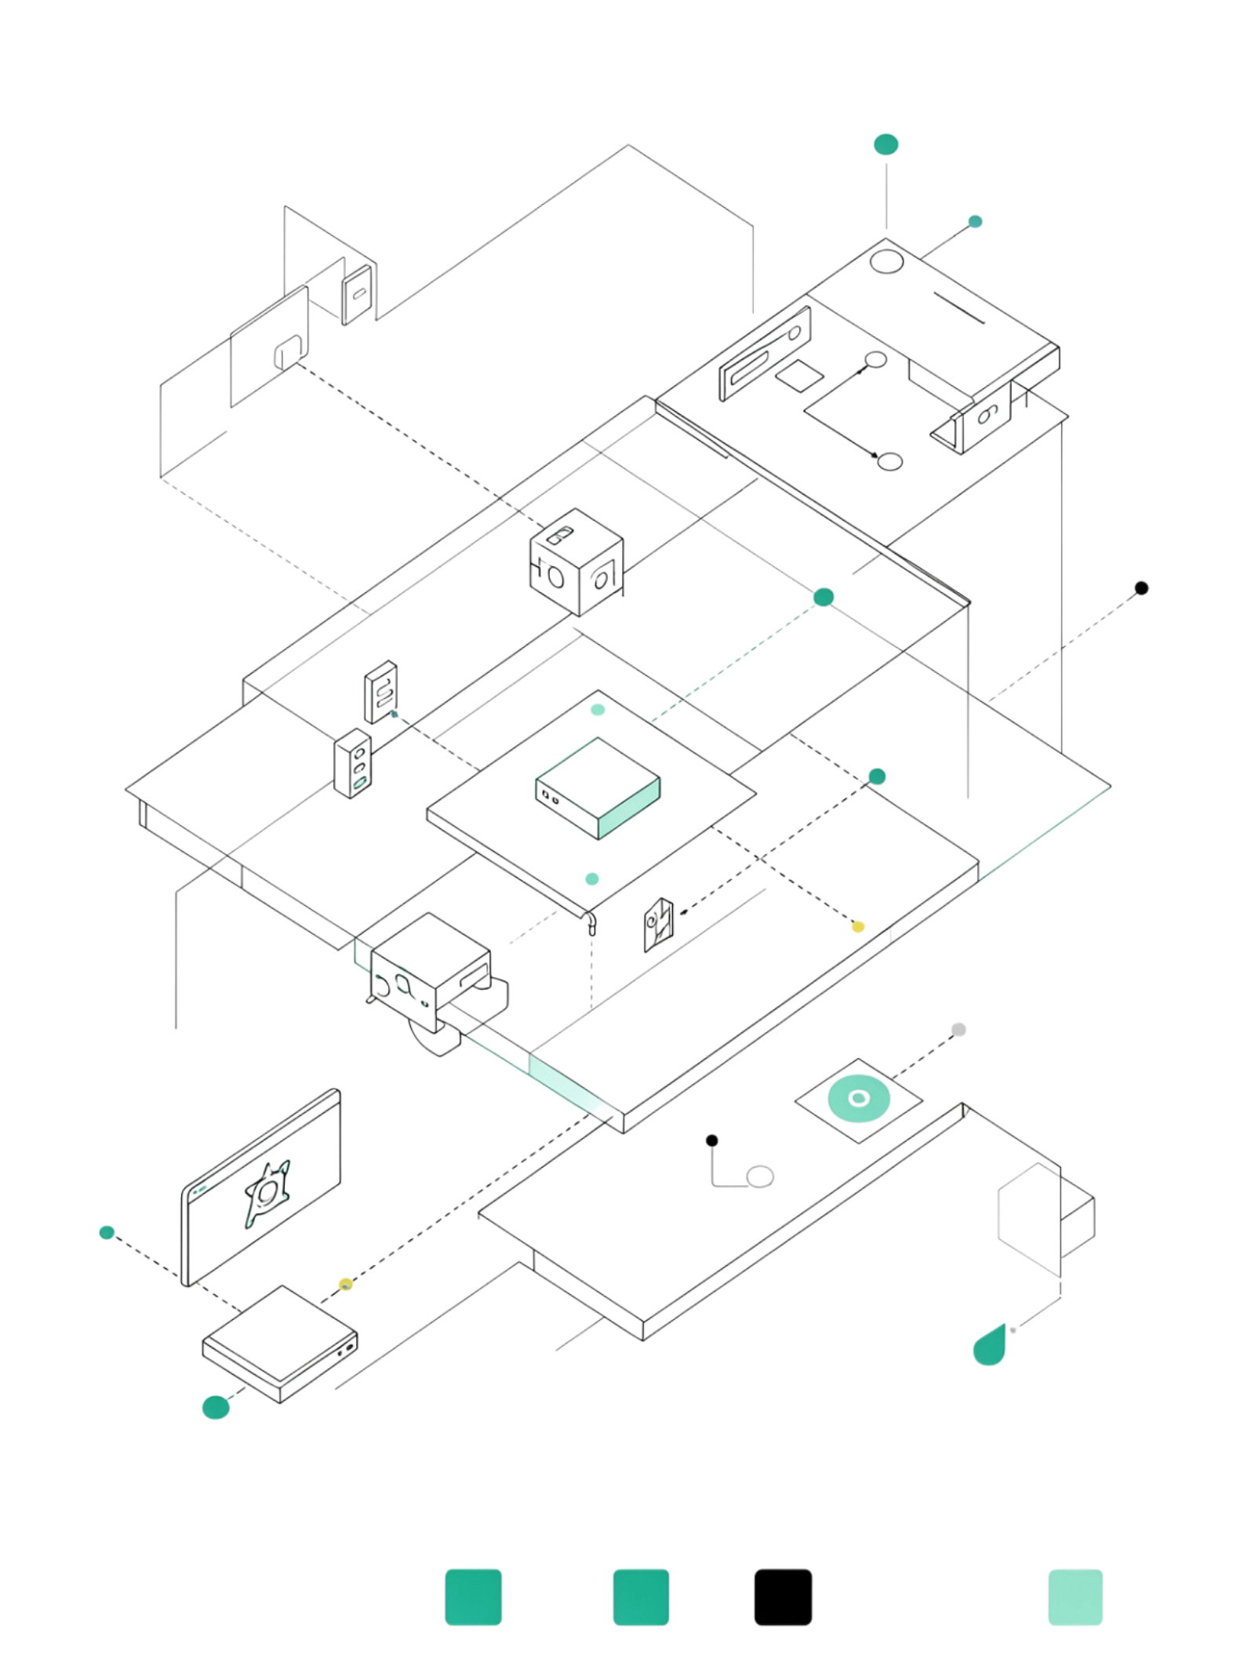
Техническое задание: рамки проекта
ТЗ определяет, какой результат должен быть создан и какие задачи должен решать продукт. Это широкий взгляд на систему: назначение, основные функции, ограничения, требования к среде.
Контекст и границы
Задаёт общий контекст разработки и определяет, для кого создаётся система.
Основные функции
Описывает ключевые возможности продукта на высоком уровне без деталей реализации.
Ограничения
Недостаточно для проверки конкретных деталей — требует дополнительных источников.

Slide 3


Как читать техническое задание
Начните с общей структуры: кто пользователи, какие основные функции, какие ограничения. Это формирует целостное представление о продукте.
Например, если ТЗ указывает несколько категорий пользователей, поведение приложения будет зависеть от типа. Если указано, что система работает через браузер — это определяет контекст проверок.
ТЗ обозначает функцию на общем уровне. Подробное поведение раскрывается в других документах.

Slide 4
SRS: спецификация требований
Software Requirements Specification концентрируется на том, что должна делать система и каким требованиям соответствовать. Это значительно более конкретный документ, чем ТЗ.
Пример
Функциональные требования
Ограничения и интерфейсы
Вместо общего «пользователь должен войти в систему» SRS определит:
Детали поведения системы в конкретных ситуациях.
Внешние интерфейсы, требования к данным и среде.
Какие данные необходимы для входа
Как система реагирует на ошибки
Какие ограничения доступа применяются
Основа для тестов
Формулировки часто напрямую преобразуются в условия тест-кейсов.

Slide 5

Требование как единица SRS
Хорошая спецификация разбивается на отдельные требования — каждое фиксирует определённое свойство или поведение системы, что позволяет работать с ними независимо.
«После трёх неправильных попыток ввода пароля учётная запись блокируется на 30 минут» — это конкретное правило, а не общее описание безопасности.
Определите назначение
Поймите, какую задачу решает данный раздел SRS.
Выделите правила
Отделяйте общее описание от конкретных проверяемых условий.
Сформируйте тест
Каждое конкретное правило — потенциальный тест-кейс.

Slide 6
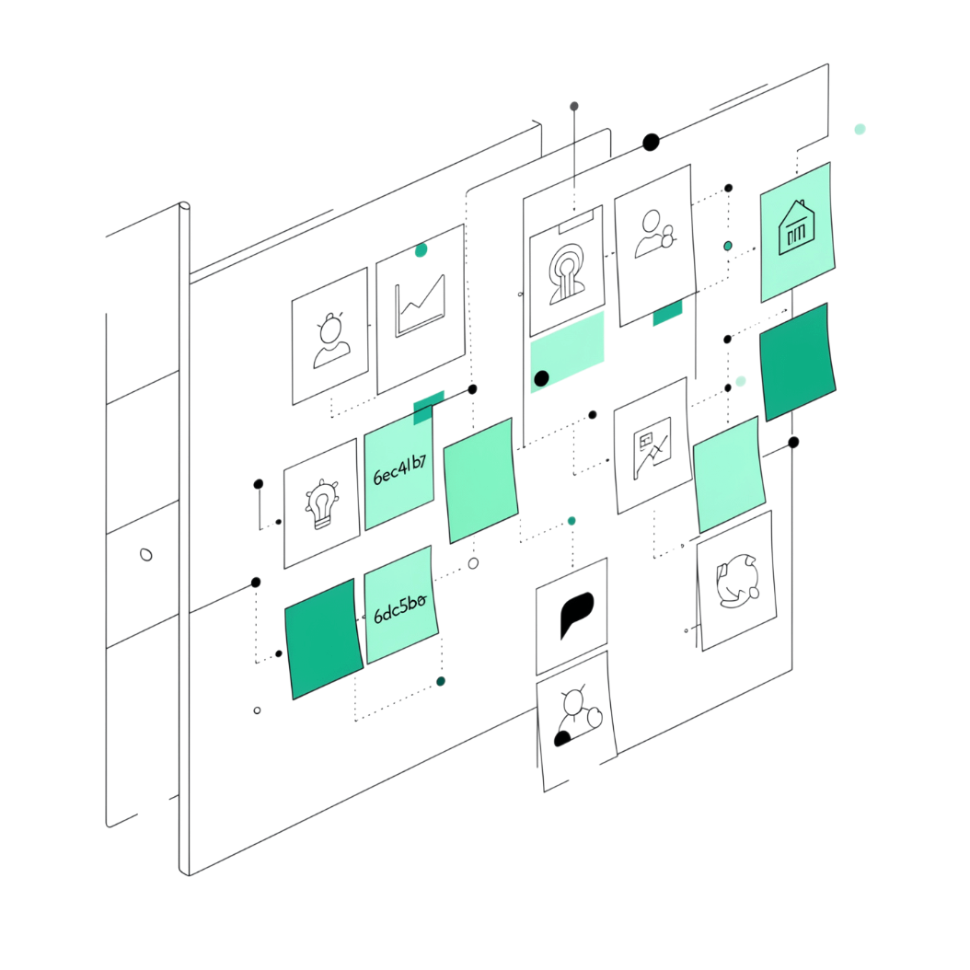

User Story: потребность пользователя
User Story описывает потребность участника системы в краткой форме. Акцент на том, зачем нужна функция, а не как она устроена.
Структура
Определённый пользователь хочет получить возможность, чтобы достичь цели.
«Клиент хочет видеть историю заказов, чтобы отслеживать предыдущие покупки».
User Story показывает пользовательский смысл, но остаётся высокоуровневой. Для деталей нужны дополнительные критерии.

Slide 7
Критерии приёмки User Story
Acceptance Criteria конкретизируют условия, при которых история считается реализованной. Без них краткое описание оставляет слишком много вариантов интерпретации.
История
Критерии уточняют
При каком статусе заказа изменение разрешено
Какие поля адреса обязательны
Что происходит после сохранения
«Пользователь может изменить адрес доставки до отправки заказа».
Объясняет зачем нужна функция.
Определяют как проверить реализацию.

Slide 8
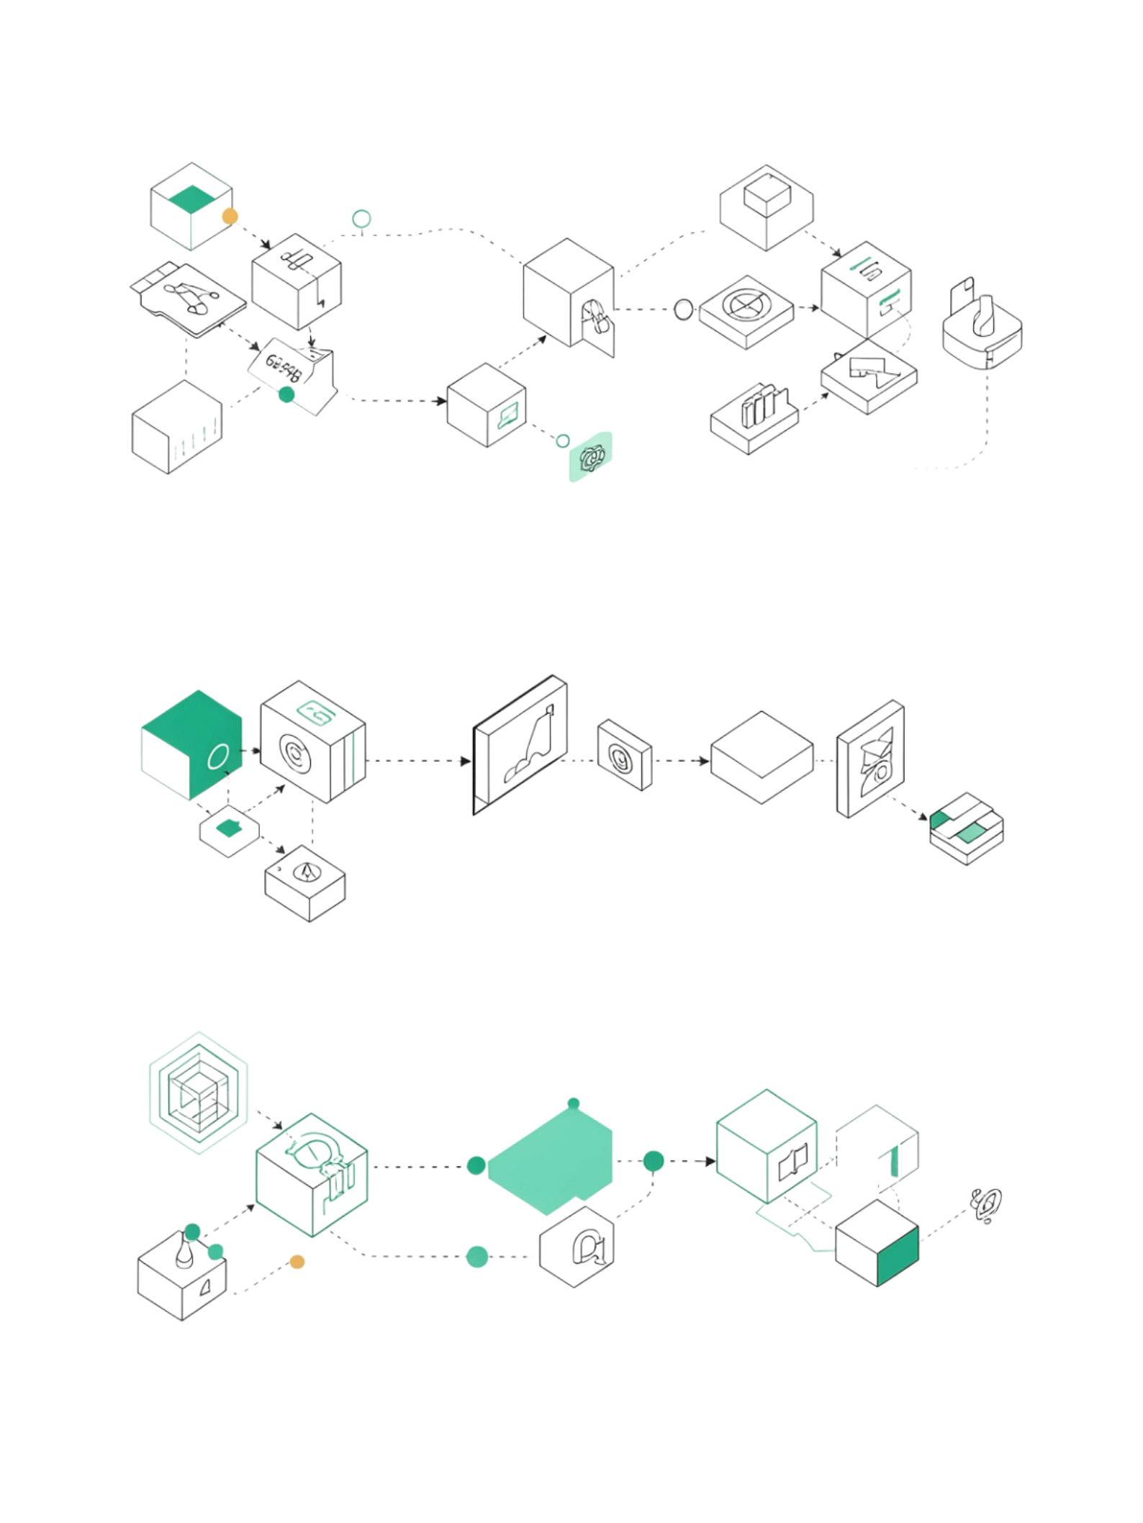
Use Case: сценарий взаимодействия
Use Case описывает конкретный сценарий взаимодействия участника с системой — последовательность действий от инициирующего события до результата.
Пример: «Оформление заказа»
Открыть корзину
1
Авторизованный пользователь переходит к выбранным товарам.
Подтвердить товары
2
Проверяет состав и количество позиций.
Указать доставку
3
Вводит данные адреса и способа доставки.
Выполнить оплату
4
Завершает оформление через платёжную форму.

Slide 9
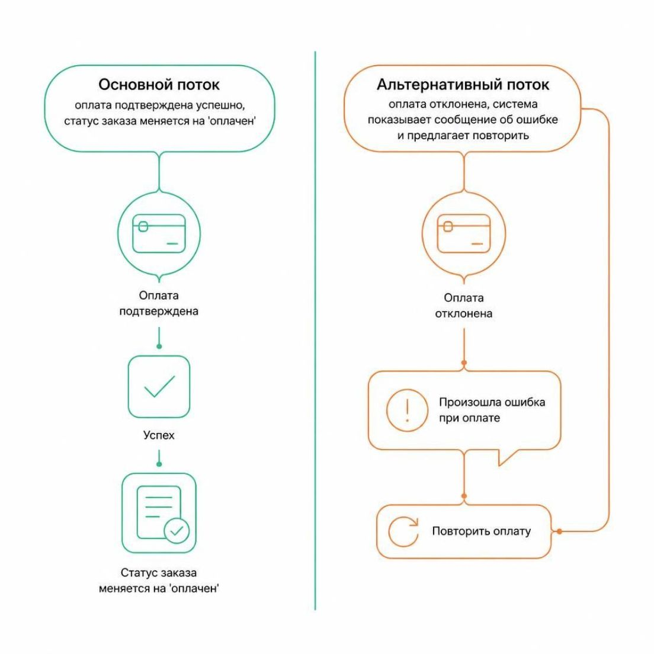
Основной и альтернативные потоки
Use Case содержит основной поток (нормальное развитие) и альтернативные варианты (при других условиях). Один процесс может иметь несколько допустимых путей.
Зачем это важно тестировщику
Альтернативные потоки показывают предусмотренные ответвления в логике системы.
Проверяйте не только «счастливый путь»
Каждый альтернативный поток — отдельный тест-кейс
Убедитесь, что система корректно обрабатывает все варианты

Slide 10

Как документы дополняют друг друга
ТЗ, SRS, User Story и Use Case не конкурируют — они дополняют друг друга на разных уровнях детализации.
ТЗ
Общие рамки проекта
SRS
Конкретные требования к системе
User Story
Пользовательская потребность и её ценность
Use Case
Подробный сценарий взаимодействия
При тестировании новой функции определите доступные источники, изучите их в комплексе и используйте для создания тест-кейсов. Если документы расходятся — уточните, какой источник актуален в проекте.

